Slide 1



ỦY BAN NHÂN DÂN QUẬN LONG BIÊN
  TRƯỜNG MẦM NON ÁNH SAO
GIÁO ÁN KỸ NĂNG CHO TRẺ NHÀ TRẺ
Đề tài: Rèn trẻ kỹ năng cầm thìa xúc cơm bằng tay phải
Lứa tuổi: Nhà trẻ ( 24 -36 tháng)
Giáo viên Nguyễn Thị Hòa
Năm học: 2024 - 2025

Slide 2

I. MỤC ĐÍCH – YÊU CẦU
1. Kiến thức:
- Trẻ biết cầm thìa xúc ăn bằng tay phải
- Trẻ xúc ăn gọn gàng không làm rơi vãi
2. Kỹ năng:
Rèn kỹ năng khéo léo của bàn tay khi xúc
Rèn kỹ năng tự phục vụ
3. Thái độ:
- Giáo dục trẻ xúc gọn gàng, ăn hết xuất, giữ gìn bát thìa.

Slide 3

II. CHUẨN BỊ:
- Bát, thìa, bàn ghế đủ cho trẻ ngồi
Nhạc bài hát: “Mời bạn ăn”

Slide 4

III. PHƯƠNG PHÁP – HÌNH THỨC TỔ CHỨC:
Hoạt động 1: Ổn định tổ chức
Cô và trẻ hát: Mời bạn ăn

Slide 5


Slide 6

HOẠT ĐỘNG 2:
PHƯƠNG PHÁP – HÌNH THỨC TỔ CHỨC

Slide 7

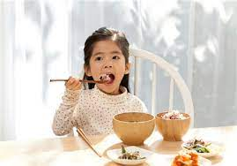
a. Cho trẻ xem video hướng dẫn xúc xơm bằng thìa:

Slide 8


Slide 9

b. Cô hướng dẫn lại trẻ:
Cô để bát thìa trước mặt: Tay phải cô cầm thìa,Tay trái cô giữ bát ,cô xúc gọn ngàng cho cơm vào miệng.

Slide 10

c. Trẻ thực hành:
* Củng cố:
- Các con vừa được cô dạy các con biết làm gì? Bằng tay gì?

Slide 11

* Giáo dục:
- Giáo dục trẻ biết xúc ăn gọn gàng, ăn hết suất và giữ gìn bát, thìa. Thức ăn rơi nhặt vào đĩa và lau tay vào khăn.

Slide 12


HOẠT ĐỘNG 3: KẾT THÚC
Cho trẻ đọc bài thơ: “Giờ ăn”

Slide 13
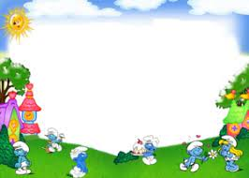
Kính chúc cô giáo thật nhiều sức khỏe
Tiết dạy kết thúc

